Slide 1
操 作 字 符 串

Slide 2
本章内容
Java字符串的初始化
使用String类操作字符串
使用类StringBuffer

Slide 3
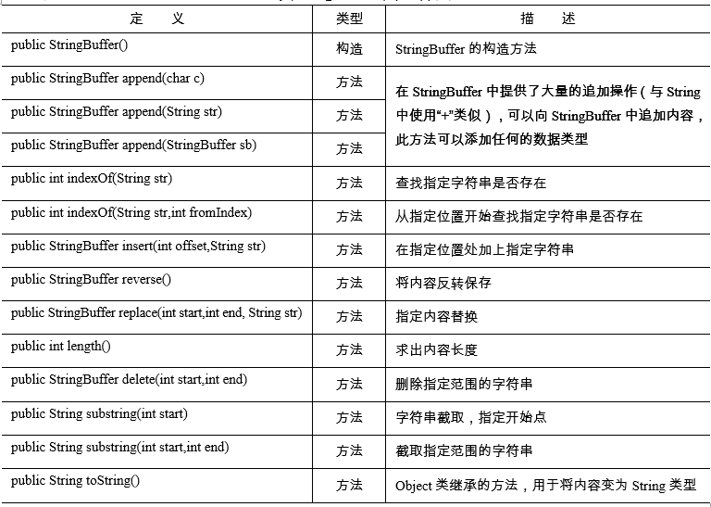
StringBuffer类
StringBuffer类基础

Slide 4
StringBuffer类
使用StringBuffer类
在Java中，我们可以使用StringBuffer类的方法append()来连接字符串，此方法会返回一个StringBuffer类的实例，这样就可以采用代码链的形式一直调用append()方法。也可以直接使用insert()方法在指定的位置上为StringBuffer添加内容。

